Slide 1

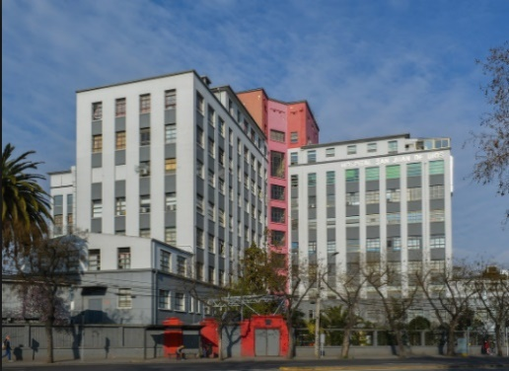

Trastornos Motores
Patricio Lacaux Uribe
Neurólogo infantil
Mayo de 2023

Slide 2
TEMARIO
Introducción
Parálisis cerebral
Síndrome hipotónico
Parálisis flácida aguda
Algunas enfermedades neuromusculares frecuentes:
Atrofia muscular espinal
Síndrome de Guillain Barré
Mistenia Gravis
Distrofia muscular de Duchenne

Slide 3
INTRODUCCIÓN

Slide 4
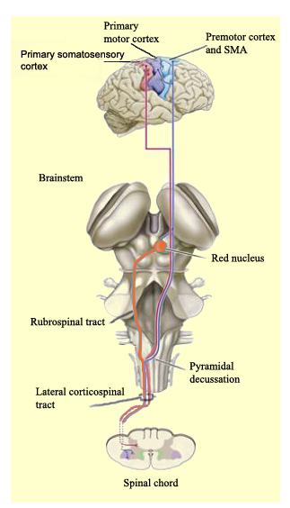
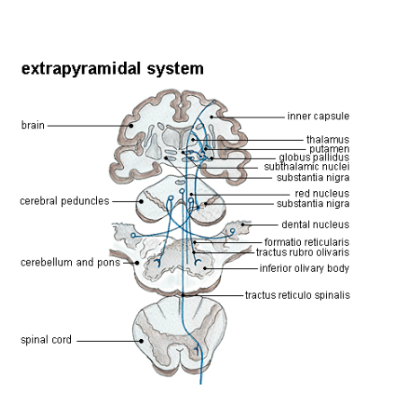
Primera motoneurona y moduladores

Slide 5
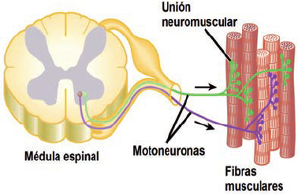
Unidad motora

Slide 6
PARÁLISIS CEREBRAL

Slide 7
DEFINICIÓN
Define a un grupo de trastornos del control del movimiento y la postura, cuyas características esenciales son:
Es un trastorno de predominio motor (si bien puede acompañarse de otros déficits o anormalidades)
La lesión no es progresiva
La localización de la lesión es sobre el foramen magno
Ocurre en etapas de crecimiento acelerado del cerebro

Slide 8
PC
Noxa NO
Progresiva
Predominio Motor
Encéfalo
temprano en el desarrollo
(2 a? 5 a?)

Slide 9
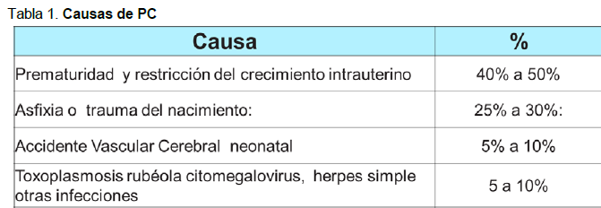
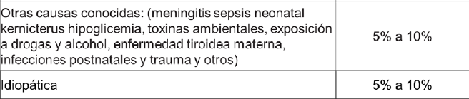
ETIOLOGÍA

Slide 10
CLASIFICACIÓN DE PC
ESPÁSTICA
EXTRAPIRAMIDAL O DISKINETICA
MIXTA
ATÁXICA
HIPOTÓNICA

Slide 11
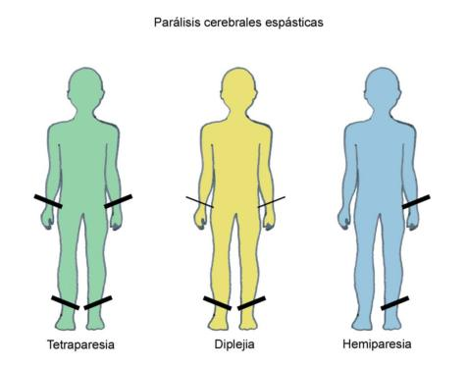
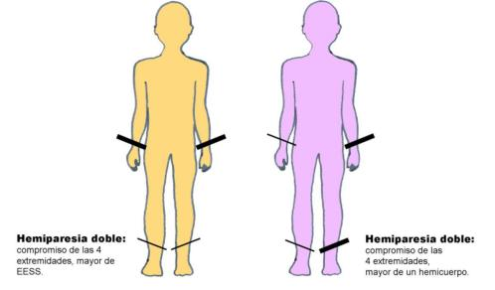

Slide 12
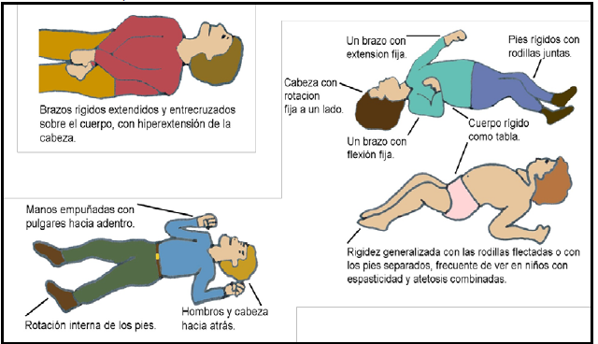
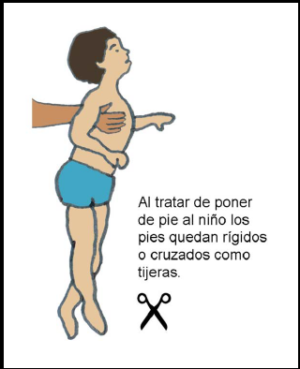
PATRONES MOTORES PREDICTORES DE PC

Slide 13
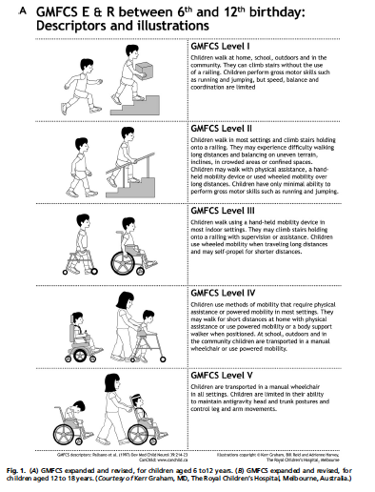

Slide 14
¿CÓMO SE HACE EL DIAGNÓSTICO DE PC?
El diagnóstico de PC es clínico, pero las guías internacionales recomiendan que todos los casos deben ser investigados con neuroimagen. Otros exámenes deben ser evaluados caso a caso
“SE DEBE TENER UNA HISTORÍA CLÍNICA, CUADRO CLÍNICO Y NEUROIMAGEN COHERENTE”

Slide 15
TRASTORNOS ASOCIADOS
Discapacidad intelectual (50%) y otros trastornos del neurodesarrollo
Epilepsia (25-30%)
Déficit visual (50%) y auditivo (10-15%)
Trastornos psiquiátricos y trastornos del sueño

Slide 16
COMPLICACIONES
Ortopédicas
Digestivas
Respiratorias
Bucodentales

Slide 17
TRATAMIENTO
Objetivo principal: lograr el máximo nivel de independencia o autonomía
El tratamiento debe estar dirigido a:
Optimizar función
Tratar síntomas propios de la PC
Manejo de trastornos asociados
Manejo de complicaciones

Slide 18
SINDROME HIPOTÓNICO RN - LACTANTE

Slide 19
DEFINICIONES
Hipotonía = disminución del tono muscular o grado de contracción que mantienen los músculos en reposo
Signo de disfunción neurológica más frecuente en el recién nacido y lactante
Es también signo de enfermedades sistémicas graves
Es parte normal en ciertos periodos del desarrollo
- Prematurez

Slide 20
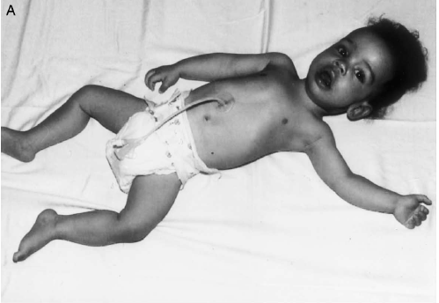
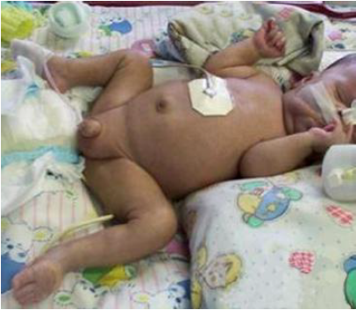
EXPLORACIÓN: POSICIÓN DE RANA

Slide 21
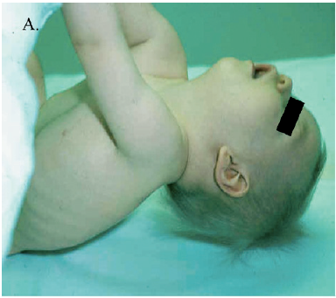
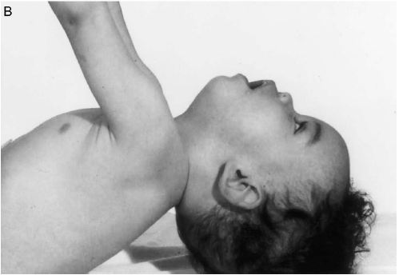
EXPLORACIÓN: TRACCIÓN EESS

Slide 22
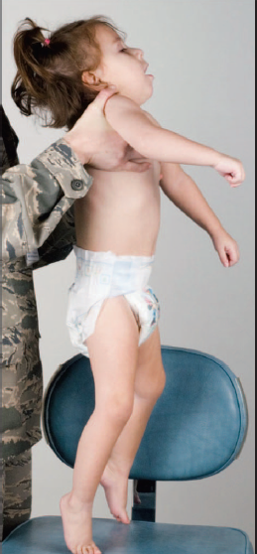
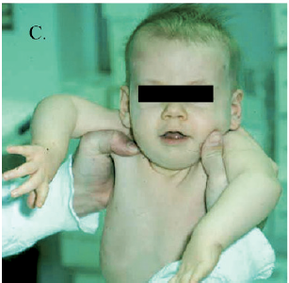
EXPLORACIÓN: SUSPENSIÓN VERTICAL

Slide 23
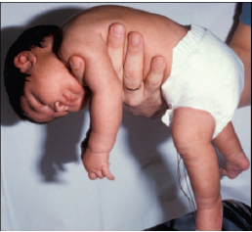
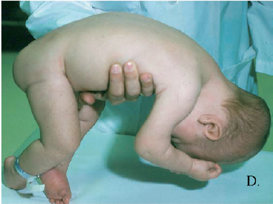
EXPLORACIÓN: SUSPENSIÓN HORIZONTAL

Slide 24
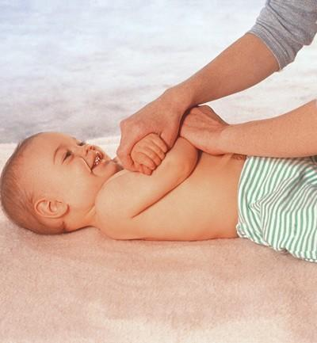
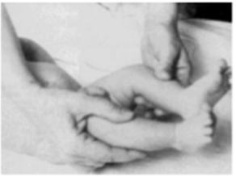
EXPLORACIÓN: MOVILIZACIÓN PASIVA EXTREMIDADES

Slide 25
ETIOLOGÍA
I. CENTRALES (70-80%)
ENCEFALOPATÍAS NO PROGRESIVAS
ENCEFALOPATÍA HIPÓXICO-ISQUÉMICA (PRINCIPAL CAUSA)
ACV ISQUÉMICO O HEMORRÁGICO
TORCH
MALFORMACIONES DEL SNC
CAUSA GENÉTICA
SÍNDROME DE DOWN
PRADER WILLI
ERRORES INNATOS DEL METABOLISMO
AMINOACIDOPATÍAS
ACIDURIAS ORGÁNICAS
ESPECTRO ZELLWEGER
HIPOTONÍA CONGÉNITA BENIGNA

Slide 26
ETIOLOGÍA
II. PERIFÉRICAS (20-30%)
MOTONEURONA
ATROFIA MUSCULAR ESPINAL
POLIOMIELITIS / POLIO-LIKE
SÍNDROME MOEBIUS
RAÍCES Y NERVIOS PERIFÉRICOS
CHARCOT MARIE TOOTH (CMT-III O DÉJERINE SOTTAS)
TRASTORNOS DE LA UNIÓN NEUROMUSCULAR
MIASTENIA NEONATAL TRANSITORIA
SINDROMES MIASTÉNICOS CONGÉNITOS
BOTULISMO DEL LACTANTE
ENFERMEDADES MUSCULARES
MIOPATÍAS CONGÉNITAS (NEMALÍNICA, CON CORES, CENTRONUCLEAR)
MIOPATÍAS METABÓLICAS (GLUCOGENOSIS, DEFECTOS OXIDACIÓN AC GRASOS – CARNITINA, MITOCONDRIALES)
DISTROFIAS MUSCULARES CONGÉNITAS
DISTROFIA MIOTÓNICA NEONATAL

Slide 27
CENTRAL VS PERIFÉRICA
INDICADORES CAUSA CENTRAL | INDICADORES CAUSA PERIFÉRICA
HISTORIA (EJ: EMBARAZO PATOLÓGICO O RCIU O INFECCIÓN MATERNA – ASFIXIA) | HISTORIA ( Ej: ANTECEDENTES FAMILIARES ENF NEUROMUSCULARES - MOV FETALES DISMINUÍDOS)
DISMORFIAS | SIN DISMORFIAS (EXCEPTO OSTEOARTICULARES)
MACRO-MICROCEFALIA | NORMOCRÁNEO
COMPROMISO DE CONCIENCIA | SIN COMPROMISO CONCIENCIA
DÉFICIT SENSORIALES (SORDERA – AMAUROSIS) | COMPROMISO FACIAL Y/O BULBAR
DEBILIDAD MUSCULAR ESCASA O AUSENTE | DEBILIDAD MUSCULAR ACENTUADA
HIPERTONÍA DISTAL | SIN HIPERTONÍA DISTAL
HIPERREFLEXIA OSTEOTENDÍNEA | HIPO O ARREFLEXIA
R ARCAICOS ASIMÉTRICOS O ACENTUADOS O PERSISTENTES | R ARCAICOS DISMINUIDOS
CRISIS EPILÉPTICAS | AUSENCIA DE CRISIS

Slide 28
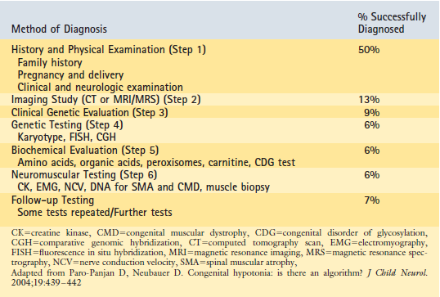
MÉTODOS DIAGNÓSTICOS

Slide 29
ENFRENTAMIENTO
Diagnóstico de Síndrome hipotónico
Diferenciar central vs periférica
Central
Periférica
ESTUDIO DE 1RA LÍNEA: ECO ENCEFÁLICA, PERFIL DE AMINOÁCIDOS Y ACILCARNITINAS, CARIOGRAMA, MS MLPA -PRADER WILLI, ESTUDIO DE TORCH
Estudio de 1ra línea: CK total
ESTUDIO DE 2DA LÍNEA: RM CEREBRO, PANELES GENÉTICOS, ARRAY CGH, EXOMA, ACIDOS ORGÁNICOS EN ORINA, GLICINA LCR Y SANGRE, LACTATO Y PIRUVATO LCR Y SANGRE, ÁCIDOS GRASOS DE CADENA MUY LARGA
Estudio de 2da línea: EMG-VCN, BIOPSIA MUSCULAR, ESTUDIOS GENÉTICOS (ESPECÍFICOS O PANELES)

Slide 30
PARÁLISIS FLÁCCIDA AGUDA

Slide 31
DEFINICIONES
Parálisis: debilidad, pérdida de movimientos voluntarios
Fláccida: pérdida del tono muscular, (opuesto a espástico o rígido)
Aguda: rápida progresión de parálisis desde el inicio hasta el nadir

Slide 32
ETIOLOGÍA
LOCALIZACIÓN ANATÓMICA | ENFERMEDAD
MÉDULA ESPINAL | Injuria traumática espinal, absceso epidural, hematoma, discitis, Infarto de arteria espinal anterior, mielitis transversa
ASTA ANTERIOR | Poliomielitis, poliomielitis asociado a vacuna, mielitis enteroviral o polio like (EV 68, EV71)
RAÍCES/ NERVIOS | Síndrome Guillain Barré, porfiria, difteria, metales pesados, polirradiculopatía por CMV, polineuropatía del paciente crítico
UNIÓN NEUROMUSCULAR | Miastenia gravis, organofosforados, botulismo
MÚSCULO | Miositis viral, miopatías inflamatoria (polimiositis o dermatomiositis), parálisis periódica, miopatía del paciente crítico, intolerancia al ejercicio (miopatías metabólicas)

Slide 33


ENFRENTAMIENTO
Parálisis fláccida aguda
Signos de síndrome medular
Mielopatía
ROT
Compromiso ocular/bulbar
Manifestaciones simétricas
Miastenia, botulismo
CPK, K+, Mioglobinuria
-CPK alta: miositis viral
-Alteraciones K+: Parálisis periódica
-CPK alta y mioglobinuria: rabdomiolisis
Polio/Polio-like
SGB
SI
NO
+

Slide 34
ATROFIA MUSCULAR ESPINAL

Slide 35
INTRODUCCIÓN
El término atrofia muscular espinal (AME) se refiere a un grupo de trastornos genéticos, todos caracterizados por la degeneración de las células del asta anterior resultando en atrofia y debilidad muscular
La AME más común, que representa más del 95% de los casos, es un trastorno autosómico recesivo que resulta de una deleción homocigota o mutación en el gen de supervivencia de la neurona motora (SMN1) en 5q13

Slide 36
GENÉTICA
En humanos, existen 2 formas del gen SMN en cada alelo: una forma telomérica (SMN1) y una forma centromérica (SMN2)
La transcripción del gen SMN1 produce ARNm de longitud completa que codifican la proteína SMN en un 100%
El gen SMN2 es casi idéntico al gen SMN1 con la excepción de una sustitución de C a T , esta sustitución hace que se produzca solo 10 -15% de proteína SMN

Slide 37
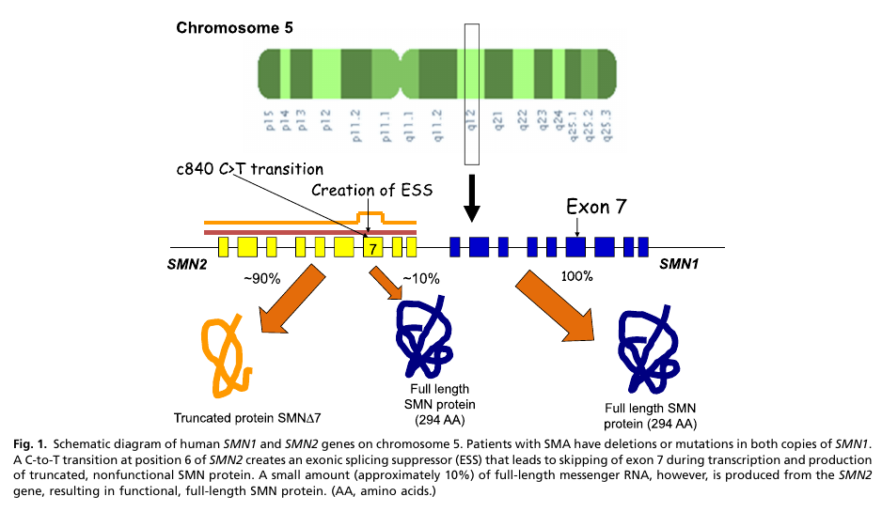

Slide 38
GENÉTICA
AME resulta de deleción homocigota o mutación puntual en SMN1
La mayoría de los pacientes con AME (aproximadamente el 96%) son homocigóticos para la deleción de los exones 7 y 8, o solo el exón 7 del gen SMN1
Los pacientes restantes son compuestos, con una deleción de SMN1 en un alelo y una mutación puntual en el otro
Mutaciones de novo ocurren en aprox un 2%

Slide 39
GENÉTICA
El número de copias de SMN2 varía entre individuos normales
10% a 15% de la población sana no posee copias de SMN2
Entre pacientes con AME, se ha establecido una correlación clara entre el número de copia SMN2 y severidad fenotípica

Slide 40
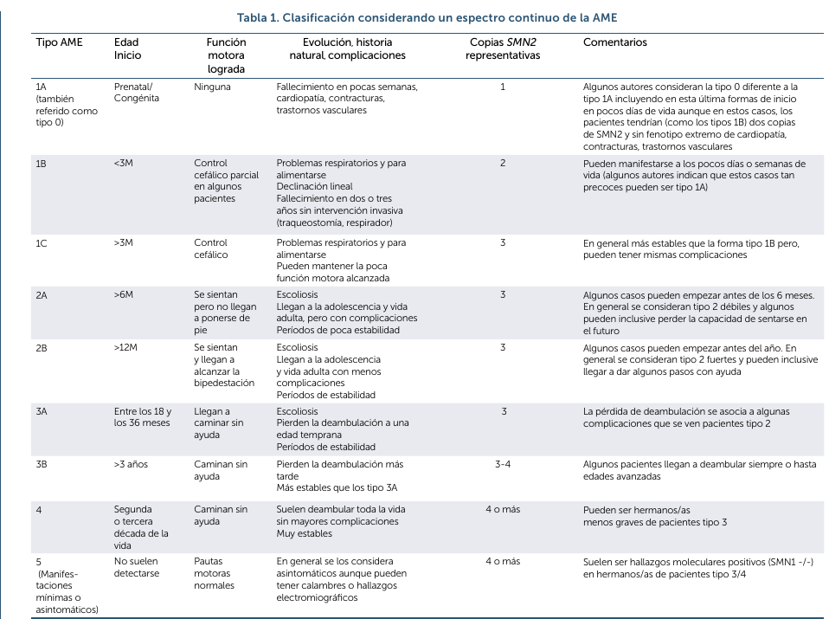
CLASIFICACIÓN

Slide 41
CLÍNICA: AME I
Enfermedad de Werdnig Hoffmann
Comienzo antes de los 6 meses y nunca logran sentarse
La cognición es normal y, a menudo, en el momento del diagnóstico se observa que tienen expresión y estado de alerta que contrasta con su debilidad generalizada
Presentan fasciculaciones de la lengua y eventualmente dificultad para deglutir, otros PC no resultan afectados, aunque debilidad facial ocurre en etapas avanzadas de la enfermedad
Presentan debilidad proximal progresiva que afecta más a EEII que EESS, pobre control cefálico e hipotonía, eso hace que asuman una postura de rana al decúbito dorsal, además hay arreflexia
La debilidad de la musculatura intercostal y relativo respeto diafragmático, produce una respiración paradojal y tórax en campana
Generalmente desarrollan insuficiencia respiratoria a los 2 años o mucho antes, y en el pasado no sobrevivían más de 2 años; sin embargo, ha habido un aumento en supervivencia en los últimos años, con el uso de la ventilación asistida y otras intervenciones

Slide 43
CLÍNICA: AME II
Enfermedad de Dubowitz
Comienzo de síntomas entre 6 y 18 meses
Logran sedestación, pero nunca mantenerse de pie o caminar de forma independiente
Tienen debilidad proximal progresiva que afecta más EEII que EESS, hipotonía y arreflexia
También desarrollan escoliosis progresiva, que, en combinación con la debilidad muscular intercostal, da como resultado una significativa enfermedad pulmonar restrictiva a medida que transcurren los años
Desarrollan contracturas articulares y pueden desarrollar anquilosis de la mandíbula
Exhiben temblor, o poliminimioclonus, de la manos
La cognición es normal y la inteligencia verbal puede estar por sobre el promedio
Los pacientes pueden vivir hasta la tercera década de vida, pero la expectativa está acortada debido al riesgo de compromiso respiratorio

Slide 45
CLÍNICA: AME III
Enfermedad de Kugelberg-Welander
Comienzo de los síntomas después de los 18 meses
Ellos alcanzan la habilidad de caminar
Presentan debilidad proximal progresiva que afecta más a EEII que EESS y pueden finalmente necesitar usar una silla de ruedas
Generalmente desarrollan poco o nada de debilidad muscular respiratoria o escoliosis severa. La pérdida de la deambulación aumenta el riesgo de estas complicaciones
Pueden tener temblor o poliminimioclonus de las manos
La esperanza de vida no es significativamente diferente en comparación con la población normal

Slide 46
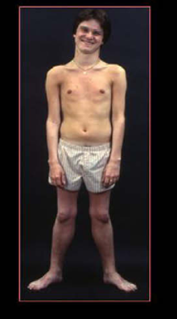

Slide 47
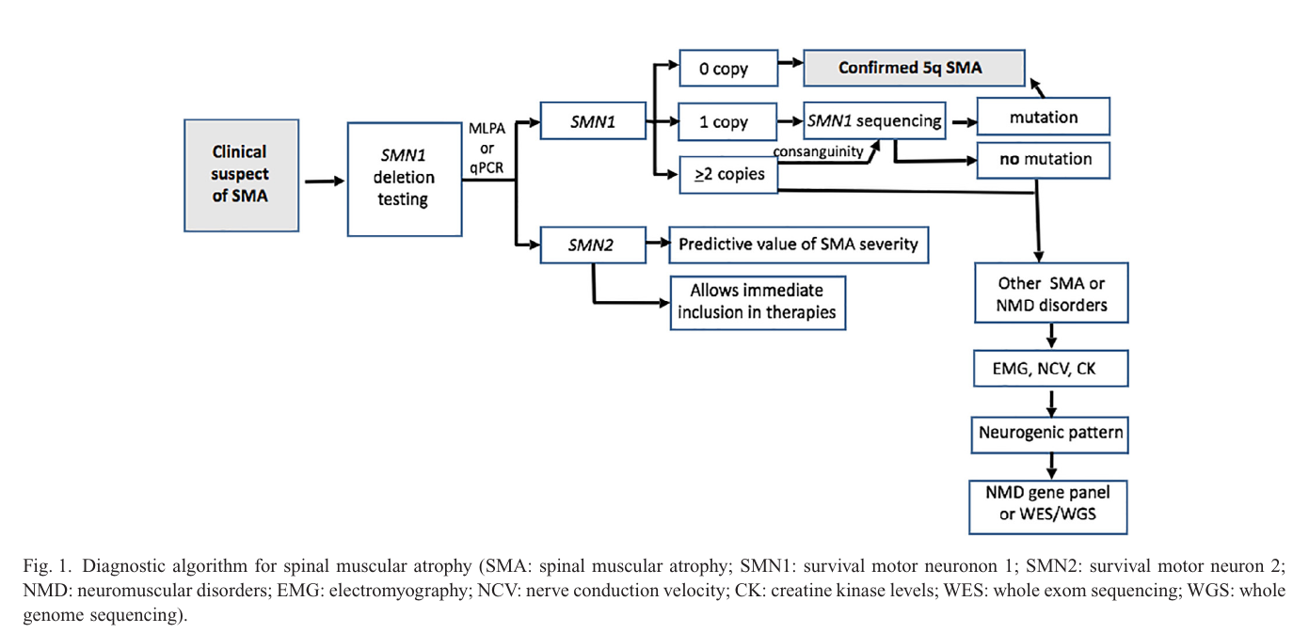
DIAGNÓSTICO

Slide 48
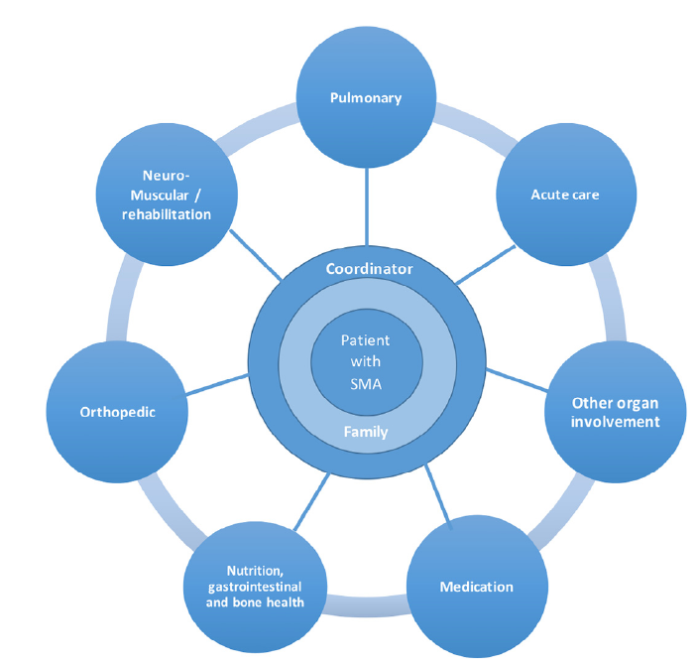
TRATAMIENTO

Slide 49
SÍNDROME DE GUILLAIN BARRÉ

Slide 50
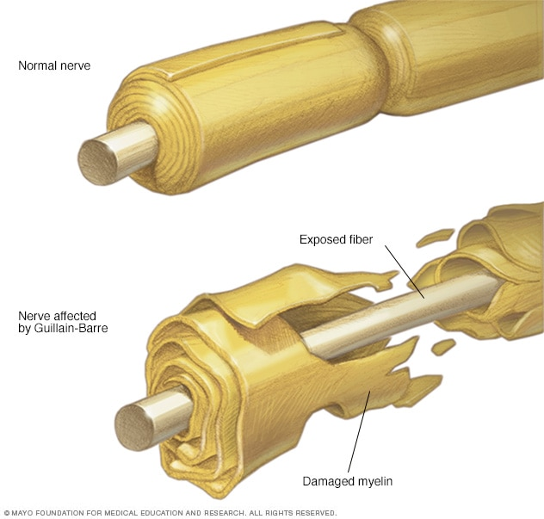
DEFINICIÓN
Síndrome de Guillain Barré es una polirradiculoneuropatía inflamatoria aguda
Actualmente constituye la principal causa de parálisis flácida aguda

Slide 51
ETIOPATOGENIA
2/3 de los pacientes reportan síntomas de una infección las 6 semanas previas al inicio del cuadro (aunque su ausencia no excluye el diagnóstico)
6 patógenos han sido temporalmente asociados con SGB en estudios caso-control: Campylobacter jejuni, citomegalovirus, virus hepatitis E, Mycoplasma pneumoniae, virus Epstein–Barr y virus Zika
Estudios han demostrado la asociación con vacuna de la influenza (1 caso adicional por millón de vacunas)
Asociación con otras vacunas o infecciones no han sido convincentemente demostrado

Slide 52
ETIOPATOGENIA
Se cree que el SGB es causado por una respuesta inmune aberrante a las infecciones, que resultan en daño a las raíces y nervios periféricos, aunque la patogénesis no es completamente entendida
En un subgrupo de pacientes con SGB, se encuentran anticuerpos contra gangliósidos, los cuales residen en altas densidades en el axolema y otros componentes del nervio periféricos

Slide 53
CLÍNICA
Los niños con SGB generalmente se quejan de debilidad y fatiga, parestesias y dolor, suelen tener dificultad para caminar, levantarse desde el piso o subir escaleras
La debilidad es generalmente simétrica, comenzando en las extremidades inferiores luego ascendiendo hacia a las superiores durante días a semanas
Aproximadamente el 50% de los pacientes alcanzan la máxima debilidad a las 2 semanas, 80% a las 3 semanas, y más del 90% a las 4 semanas. Progresión más allá 4 semanas es inusual y debería aumentar la preocupación por otras enfermedades, particularmente CIDP

Slide 54
CLÍNICA
Aproximadamente un 50% de los casos desarrolla debilidad facial, otro compromiso de pares craneales también puede ser observado
El compromiso autónómico es común, manifestándose como taquicardia, bradicardia, hipertensión, hipotensión, hipomotilidad gástrica y/o retención urinaria. El compromiso autonómico puede ser la causa de muerte en algunos pacientes
15-20% de los niños afectados desarrolla falla respiratoria que requiere VM y tanto como el 60% pierde la marcha durante la enfermedad

Slide 55
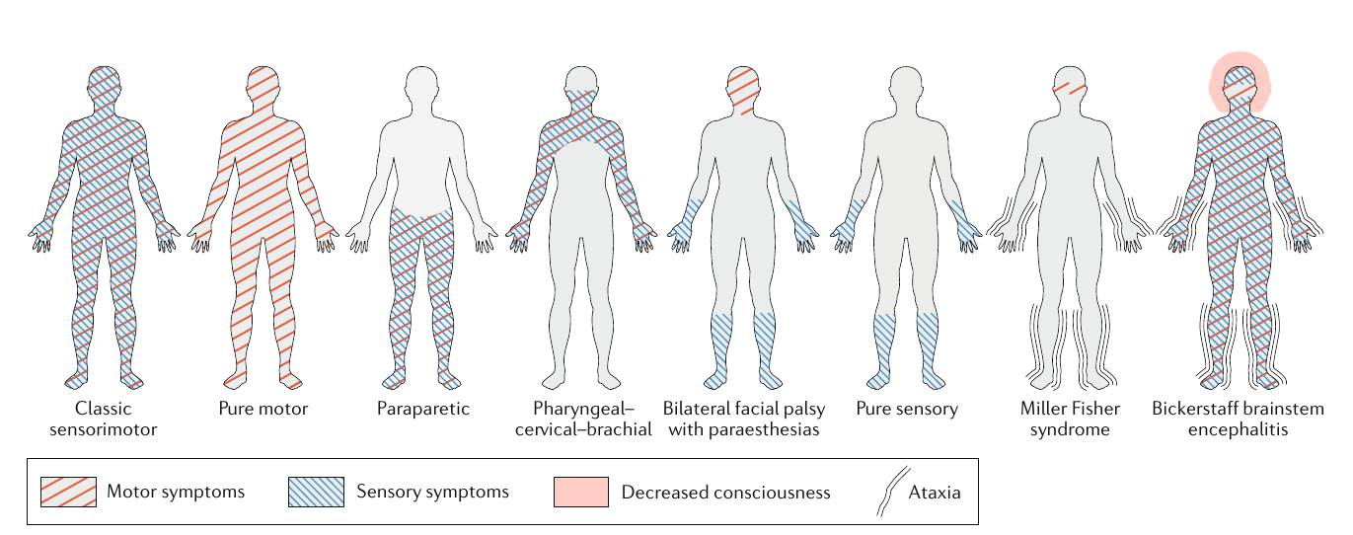
CLÍNICA
Presentación clásica y variantes clínicas de SGB

Slide 56
DIAGNÓSTICO
En ausencia de biomarcadores lo suficientemente sensibles y específicos de la enfermedad, el diagnóstico se basa en la historia clínica y examen físico, apoyado por exámenes complementarios como estudios de LCR y electrofisiológicos
Los dos sets de diagnóstico más utilizados fueron son:
- Criterios de Instituto Nacional de Trastornos Neurológicos y Accidentes Cerebrovasculares (NINDS) en 1978, revisados en 1990 (Asbury AK, Cornblath DR)
- Criterios de Brighton, desarrollados en 2011

Slide 57
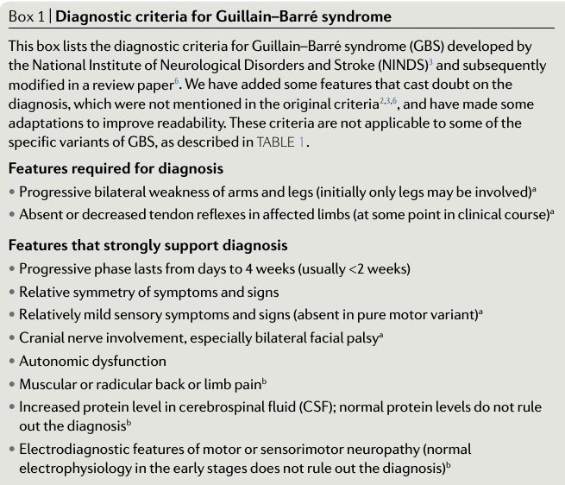
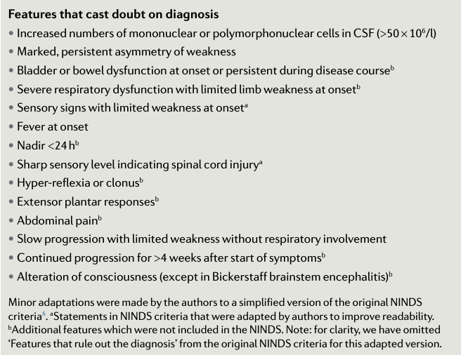
CRITERIOS DE ASBURY

Slide 58
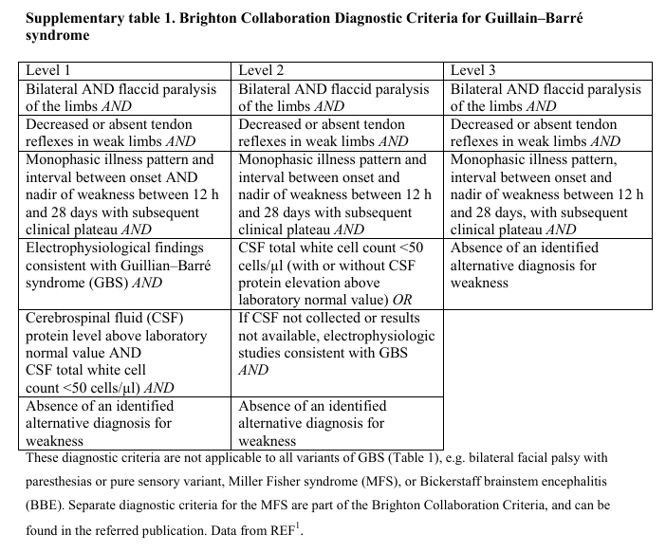
CRITERIOS DE BRIGHTON

Slide 59
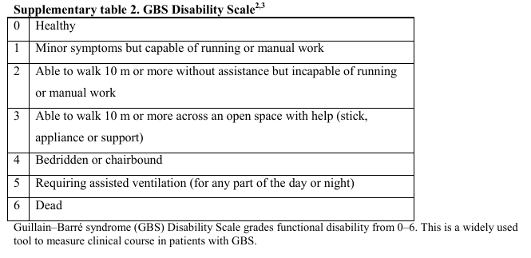
ESCALA DE DISCAPACIDAD SGB

Slide 60
ESTUDIO DE LCR
Este procedimiento debe hacerse más para excluir otros diagnósticos que para confirmar el SGB
El hallazgo clásico en SGB es la combinación de un nivel elevado de proteínas y un recuento normal de células (conocido como disociación albumino-citológica)
Sin embargo, los niveles son normales en 30 a 50% de los pacientes en el primera semana después del inicio de la enfermedad y en 10 a 30% de los pacientes en la segunda semana
Por lo tanto, niveles de proteína normales no descartan un diagnóstico de SGB
Marcada pleocitosis (> 50 células / μl) sugieren otras patologías, como malignidad leptomeníngea o infecciones o enfermedades inflamatorias de la médula espinal o las raíces nerviosas

Slide 61
ELECTRODIAGNÓSTICO
Los estudios de conducción nerviosa pueden ayudar a
Apoyar el diagnóstico clínico de SGB
Discriminar entre subtipos axonales y desmielinizantes

Slide 62
IMÁGENES
La resonancia magnética no es parte de la evaluación diagnóstica de rutina de SGB, pero puede ser útil, especialmente para excluir diagnósticos diferenciales
Los presencia de realce de las raíces en la resonancia magnética con gadolinio es una característica inespecífica pero sensible y puede ayudar al diagnóstico, especialmente en niños pequeños en que tanto clínica como electrofisiología pueden ser un desafío

Slide 63
TRATAMIENTO
Medidas de soporte vital
Terapia inmunomoduladora: IgIV (2g/kg en 2 a 5 días) y plasmaféresis en 5 sesiones son igualmente efectivas
Indicaciones de terapia inmunomoduladora:
- Escala de discapacidad SGB > o = 3
- Rápida progresión de la debilidad
- Disfunción bulbar
- Disfunción autonómica
- Compromiso respiratorio
Corticoides no han mostrado beneficios

Slide 64
MIASTENIA GRAVIS

Slide 65
DEFINICIÓN
Enfermedad autoinmune provocada por anticuerpos dirigidos contra elementos de la membrana postsináptica de la unión neuromuscular
El sello clínico es la fluctuación de la debilidad muscular que empeora con el esfuerzo (fatigabilidad)

Slide 66
ETIOPATOGENIA
Enfermedad autoinmune, con destrucción de RACh nicotínicos u otras moléculas relacionadas como Musk o LRP4 (ambas se encargan de agrupar los receptores acetilcolina)
El timo jugaría un rol importante ya que los linfocitos del timo (linfocitos T) estimularían tras el mensaje de los CD4 a los linfocitos B, que a su vez iniciarían la producción de anticuerpos contra los R-ACh.

Slide 67
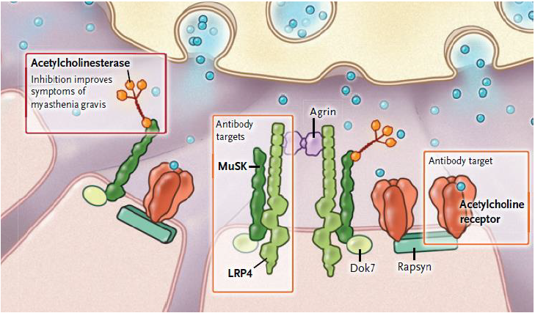

Slide 68
CLASIFICACIÓN
Según edad de inicio:
-Neonatal (transmisión transplacentaria Ac maternos)
-Juvenil (< 18 años, 10-15% de los pcte con MG)
-Adulto inicio precoz (18-50 años)
-Adulto inicio tardío (> 50 años)

Slide 69
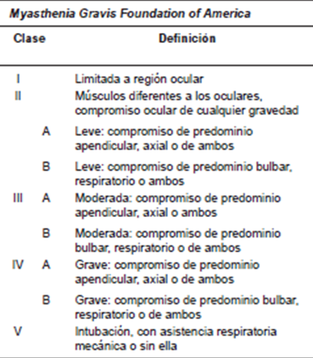
CLASIFICACIÓN
Según presentación clínica y severidad
Notes:
Osserman modificacion de la clasica / la de la MGFA es la que se usa en la mayoria de las investigaciones

Slide 70
CLÍNICA
Sello clínico fatigabilidad
Músculos más común y tempranamente afectados son los músculos oculares manifestándose como diplopía y/o ptosis, en general asimétrico
Otros grupos musculares con frecuencia afectados:
Musculatura bulbar (problemas deglutorios, rinofonía)
Facial
Extremidades (principalmente proximal)
Compromiso respiratorio (en casos severos)
La sintomatología puede permanecer restringida a la musculatura ocular (MG ocular), pero con mayor frecuencia generaliza, comprometiendo otros grupos musculares (MG generalizada)

Slide 71
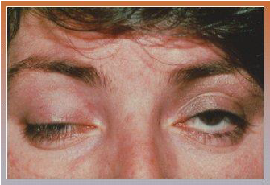

Slide 72
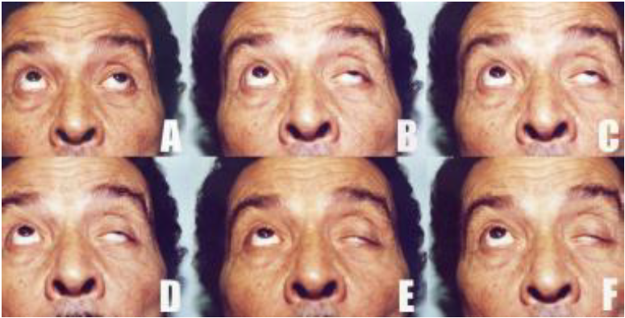

Slide 73
CLÍNICA
La crisis miasténica es definida como una exacerbación aguda de la debilidad, cuyo sello distintivo es el fallo respiratorio y/o bulbar, con incapacidad para mantener la ventilación y/o permeabilidad de las vías aéreas superiores
Se desarrolla en un 15-20% de los pacientes, por lo general dentro del primer año de enfermedad, pero también puede ser la presentación inicial de la MG

Slide 74
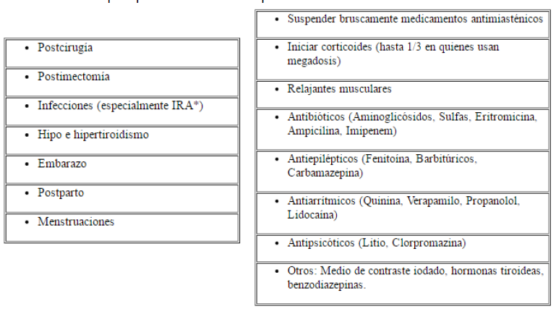
FACTORES QUE PUEDEN DESCOMPENSAR MG

Slide 75
DIAGNÓSTICO
El diagnóstico de MG se realiza sobre la base de la historia clínica y examen neurológico
Se apoya por pruebas…
- Clínicas: Test de hielo
Farmacológicas: Edrofonio / neostigmina
Electrofisiológica: EMG de Fibra única / estimulación repetitiva
Serológico: Anticuerpos anti-RACh, otros (anti-Musk, anti-LRP4). Anti-RACh presente en aprox 50% de pacientes con MG ocular y 85% MG generalizada

Slide 76
PATOLOGÍA DE TIMO
Hiperplasia tímica hallazgo frecuente en pacientes con MG juvenil, sobre todo si anticuerpos anti RACh +.
Timoma en MG juvenil es excepcional, al contrario de lo que ocurre en MG en pacientes adultos

Slide 77
TRATAMIENTO
Inhibidores de la acetilcolinesterasa
Esteroides orales
Timectomía
Otras drogas inmunosupresoras
IgIV y plasmaféresis

Slide 78
DISTROFIA MUSCULAR DE DUCHENNE

Slide 79
DISTROFIAS MUSCULARES
Distrofias musculares:
Enfermedades hereditarias, lenta o rápidamente progresivas
Afectan principalmente al músculo estriado
Tienen en común un patrón distrófico de necrosis regeneración (sustitución por tejido fibroadiposo) característico en la biopsia muscular

Slide 80
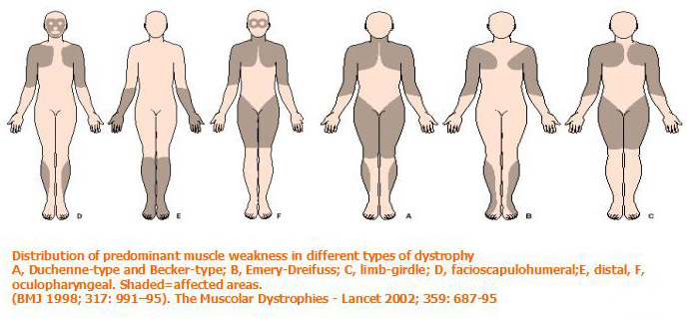
DISTROFIAS MUSCULARES

Slide 81
GENERALIDADES DUCHENNE
Enfermedad muscular grave ligada al cromosoma X
Distrofia muscular más frecuente en la infancia
Afecta a 1:3.500 varones

Slide 82
ETIOPATOGENIA
Se produce por mutaciones en el gen de la distrofina
Aproximadamente el 65% de los pacientes tiene una deleción de uno o más exones en el gen de la distrofina, el 10% una duplicación y el resto mutaciones puntuales
Estas mutaciones producen ausencia o defecto grave de la proteína distrofina, proteína que se localiza en el sarcolema, en su cara interna, cuya función es dar estabilidad y soporte estructural a la fibra muscular
Su ausencia o defecto grave provoca daño del sarcolema ante el estrés mecánico

Slide 83
CLÍNICA
Las manifestaciones suelen presentarse entre los 2-4 años de vida
Se puede presentar como: retraso en la marcha, caídas frecuentes o marcha en punta de pies
Puede haber trastorno del lenguaje o habla
Excepcionalmente, el inicio de los síntomas es muy precoz, expresado por hipotonía desde la lactancia

Slide 84
CLÍNICA
En la exploración se puede objetivar:
Signo de Gowers
Retracción aquiliana
Pseudohipertrofia gemelar

Slide 85
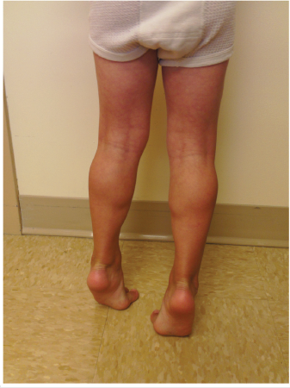

Slide 86
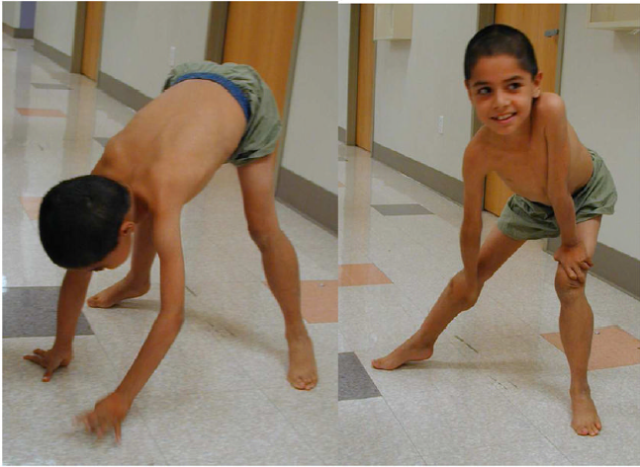

Slide 87
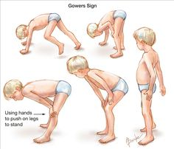

Slide 88
CLÍNICA
Con el paso de los años, la pérdida de fuerza progresa
La debilidad provoca una forma peculiar de caminar con balanceo de caderas e hiperlordosis lumbar para dar estabilidad (Marcha anadina)
Finalmente, la pérdida de la marcha se produce antes de los 13 años
La fase de silla de ruedas supone el inicio de las complicaciones serias a nivel respiratorio, cardíaco y ortopédico

Slide 89
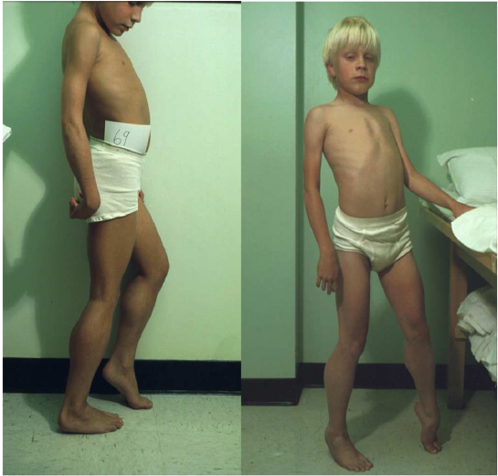

Slide 90
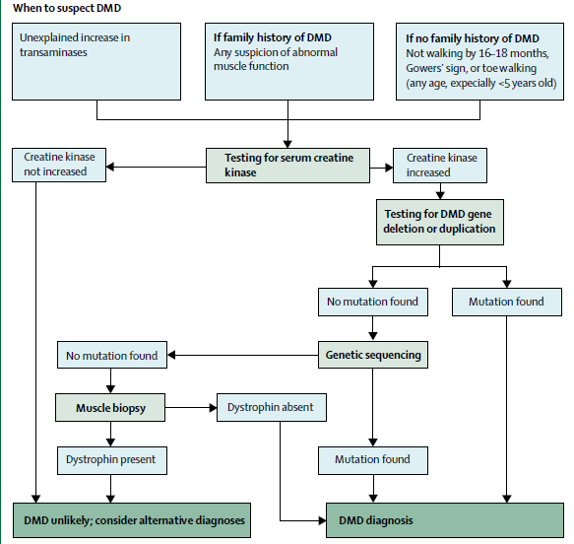
DIAGNÓSTICO

Slide 91
TRATAMIENTO
Manejo multidisciplinario
Corticoides
Nuevas terapias en investigación:
Bloqueo en ribosoma del codón stop (Ataluren)
Técnica de salto de exón (skipping)
Liberación de una copia sana del gen (microdistrofina)

Slide 92
MUCHAS GRACIAS…
Contacto: patriciolacaux701@gmail.com

